Slide 1

স্বাগতম

Slide 2

পরিচিতি
আবুল কাশেম
খোয়াজপুর টেকেরহাট উচচ বিদ্যালয়
মাদারীপুর সদর; মাদারীপুর
আই ডি-১৮৷

Slide 3

পাঠপরিচিতি
শ্রেনীঃ৮ম বিষয়ঃবিজ্ঞান
সময়ঃ৫০মিনিট
তারিখঃ২১।০১।২০১৪

Slide 4


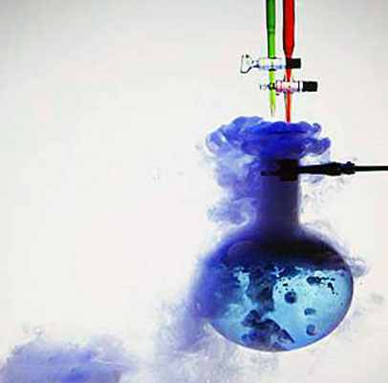
পাঠঘোষণাঃরাসায়নিক বিক্রিয়া
?

Slide 5

শিখন ফলঃ
বিভিন্ন প্রকার রাসায়নিক বিক্রিয়ার ব্যাখ্যা করতে পারবে ।
মানব জীবনে রাসায়নিক বিক্রিয়ার অবদান উপলব্দি করতে পারবে।

Slide 6
উপসথাপনঃ
2 +2 =4
Fe + S =FeS
Zn + S =ZnS
সংযোজন বিক্রিয়া

Slide 7
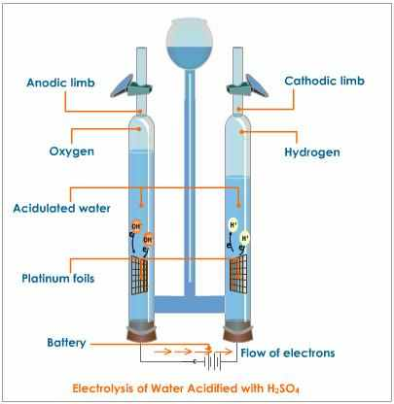

Slide 8
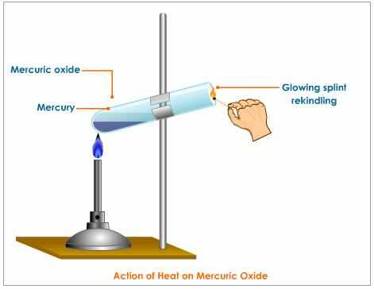

দহন বিক্রিয়া

Slide 9

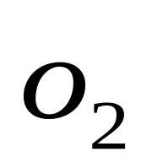
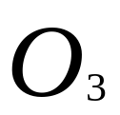


CaC Cao+ C
চুনাপাথর ক্যালসিয়াম অক্রাইড+কাবনডাইঅক্রাইড
বিয়োজন বিক্রিয়া

Slide 10
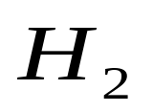
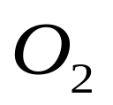


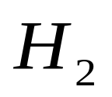
2 + 2 O
সংযোজন বিক্রিয়া
2 O 2 +O2
বিয়োজন বিক্রিয়া

Slide 11

মুল্যায়নঃ
১।রাসায়নিক বিক্রিয়া কাকে বলে?
২।রাসায়নিক বিক্রিয়া কত প্রকার ও কিকি ?
৩।সংযোজন বিক্রিয়ার একটি উদাহরণ দাও ।

Slide 12
বাড়ির কাজঃ
বিভিন্ন প্রকার রাসায়নিক বিক্রিয়া সমীকরণ সহ লিখে আনবে।

